Slide 1
Тема 7
Чисельне інтегрування функцій

Slide 2
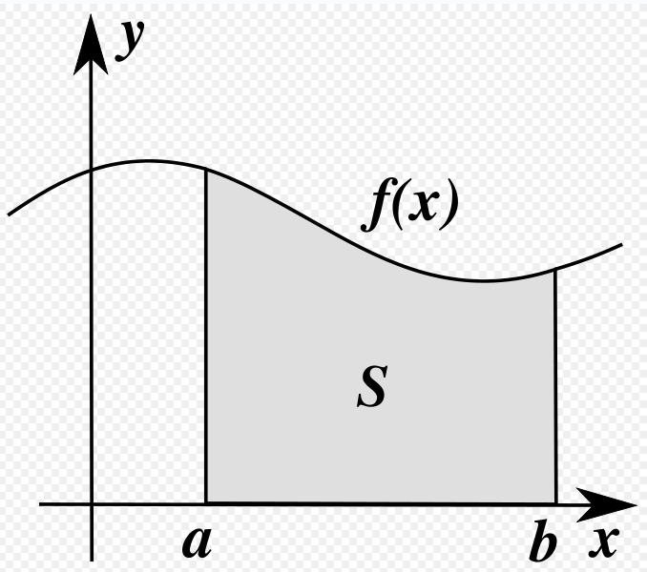
§1 Постановка задачі
Геометричний зміст визначеного інтеграла функції f(x) полягає в площі фігури , яка утворена цією функцією та прямими х=а, х=b й віссю OX.

Slide 3
Результат чисельного інтегрування — це не точне, а наближене значення интеграла, визначене з похибкою.
Алгоритми наближеного обчислення
Квадратурні формули
Метод Монте-Карло
формула прямокутників
формула трапецій
формула Сімпсона
метод невизначених коефіцієнтів
Формула квадратури - підінтегральна функція заміщується сумою.

Slide 4
§2 Методи прямокутників
У методах прямокутників підінтегральна функція f (x) замінюється в межах кожного елементарного відрізка [x_{i};x_{i+1}] інтерполяційним поліномом нульового ступеня, тобто постійною величиною. При цьому значення елементарного інтеграла дорівнює площі прямокутника, а інтеграл на відрізку [a; b] - сумі цих площ.
Якщо в якості значення підінтегральної функції береться її значення в лівому кінці відрізка, то виходить формула лівих прямокутників. При використанні значення підінтегральної функції в правому кінці відрізка виходить формула правих прямокутників.
При одному і тому ж числі відрізків розбиття n більшу точність дає метод середніх прямокутників, в якому використовується значення підінтегральної функції в середині відрізка. Оскільки обсяг обчислень у всіх трьох випадках однаковий, то більш кращий виявляється метод середніх прямокутників, який часто називають просто методом прямокутників.

Slide 5
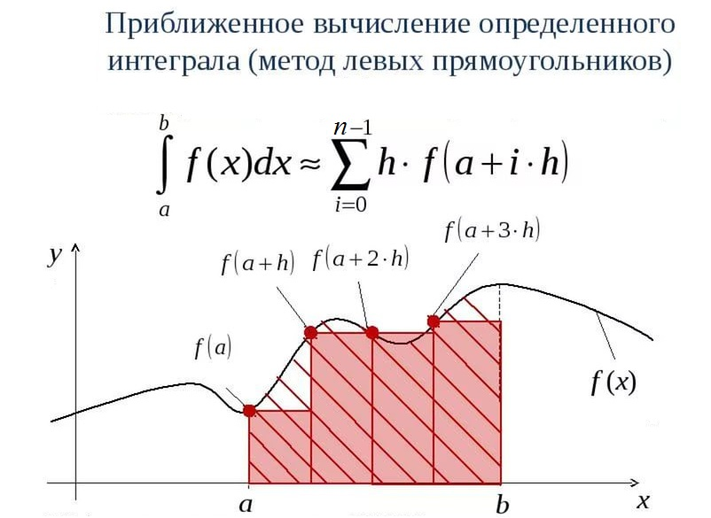
Метод лівих прямокутників

Slide 6
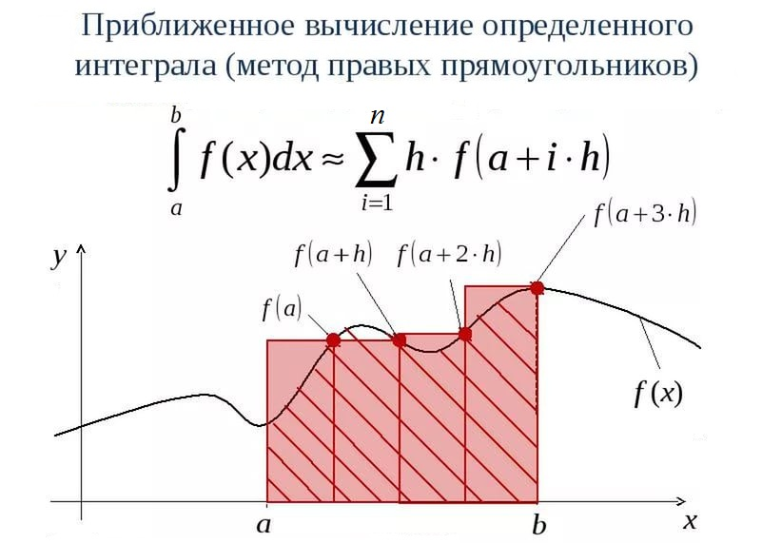
Метод правих прямокутників

Slide 7
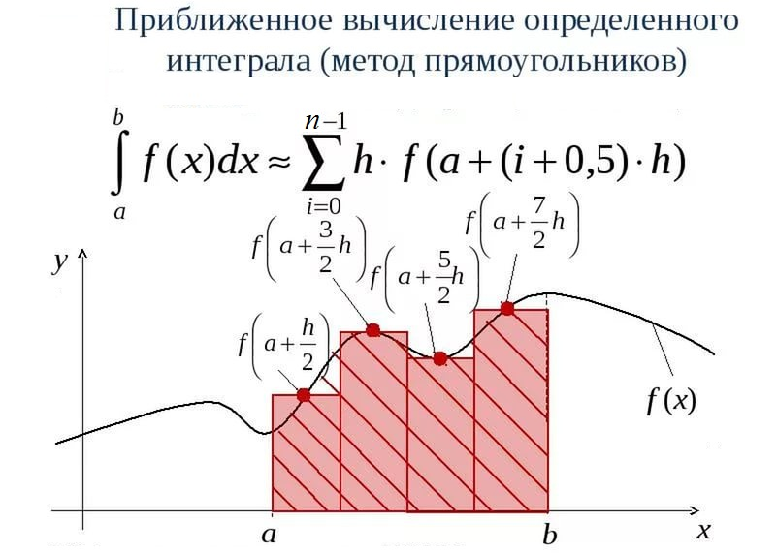
Метод середніх прямокутників

Slide 8
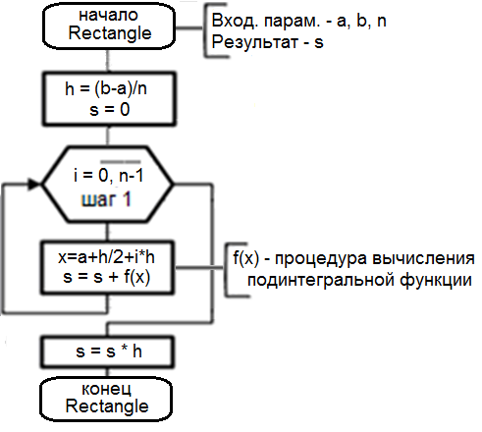
Схема алгоритму методу прямокутників

Slide 9
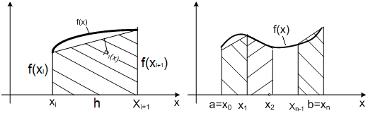
§3 Метод трапецій
У методі трапецій підінтегральна функція f(x) на кожному елементарному відрізку [x_{i};x_{i+1}] замінюється інтерполяційним поліномом першого ступеня. При цьому значення елементарного інтеграла дорівнює площі прямокутної трапеції з висотою h і основою f(x_{i}) и f(x_{i+1}), а інтеграл на відрізку [a; b] - сумі цих площ.

Slide 10
Виведення формули трапецій

Slide 11
Схема алгоритму методу трапецій
НАЧАЛО
ввод
f(x), a, b, n
h=(b-a)/n
S=h*(f(a)+f(b))/2
i=1, n-1
S=S+h*f(a+i*h)
вывод
S
КОНЕЦ

Slide 12
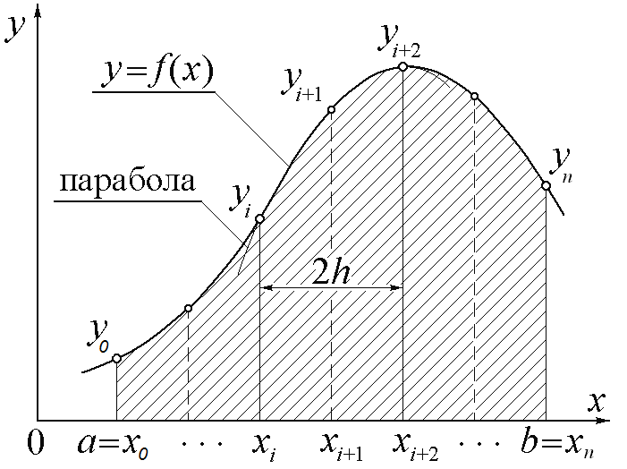
§4 Метод Сімпсона
У методі Сімпсона застосовується інтерполяційний поліном другого ступеня, тому за елементарний відрізок інтерполяції приймається відрізок [x_{i};x_{i+2}], а весь відрізок інтегрування [a; b] розбивається на парне число частин n = 2m.

Slide 13
Гладка функція замінюється ділянками парабол. Через кожні 3 точки на площині можна провести одну і тільки одну параболу. Парабола проводиться через точки перетину кордонів 2-х сусідніх смуг з графіком підінтегральної функції.
Формула Сімпсона

Slide 14
Схема алгоритму методу Сімпсона
НАЧАЛО
ввод
f(x), a, b, n
h=(b-a)/(2*n)
S₁=0; S₂=0
i=1, n
x₁=a+(2i-1)*h
S₁= S₁+f(x₁)
x₂= x₁+h
S₂= S₂+f(x₂)
S=h/3*(f(a)+4S₁+2S₂-f(b))
вывод
S
КОНЕЦ

Slide 15
§5 Похибки наближеного обчислення визначених інтегралів
Метод | n=4 |  | n=10 |  | n=50
 | Значення S | Похибка % | Значення S | Похибка % | Значення S | Похибка %
Лівих прямокут. | 3,953831 | 20,9234 | 4,597016 | 8,0597 | 4,921049 | 1,5790
Середніх прямокут. | 5,032273 | 0,6454 | 5,005144 | 0,1029 | 5,000206 | 0,0041
Трапецій | 4,935579 | 1,2884 | 4,989714 | 0,2057 | 4,999589 | 0,0082
Сімпсона | 5,000041 | 0,0008 | 5,000001 | 0,00002 | 5,000000 | ~10⁻⁷
Справжнє значення |  |  |  |  | 5

Slide 16
Метод лівих (правих) прямокутників
Метод трапецій
Похибка зменшується
Метод средніх прямокутників
Метод Сімпсона

Slide 17
Методы интегрирования и их ошибки

